Slide 1
TẬP HUẤN
Phương thức sử dụng email, các dịch vụ office 365, xử lý trên không gian số, phương thức viết và công bố bài báo trên các tạp chí Quốc tế uy tín
PGS. TS. Lê Văn Hùng

Slide 2
Nội dung
1. Phương thức sử dụng email @tqu.edu.vn
2. Các dịch vụ của Office 365
3. Quảng bá thương hiệu Trường ĐHTT qua bài trình bày
4. Xử lý dữ liệu trong không gian số
5. Hướng dẫn chèn tài liệu tham khảo tự động Word
6. Phương thức viết và công bố bài báo khoa học trên TCQT uy tín

Slide 3
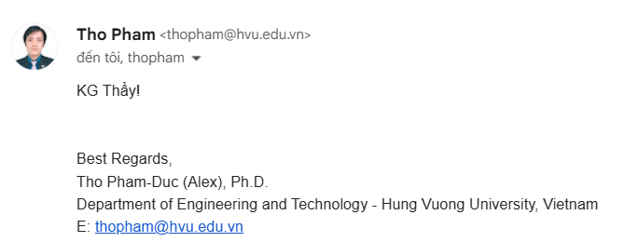

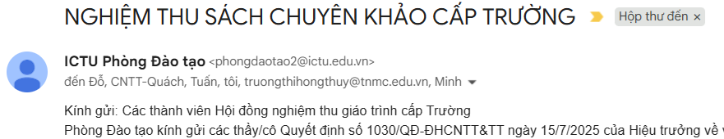
1. PT sử dụng email @tqu.edu.vn
Thực trạng các cơ sở giáo dục ĐH khác
HVU
Tại sao không dùng @tqu.edu.vn
ICTU

Slide 4
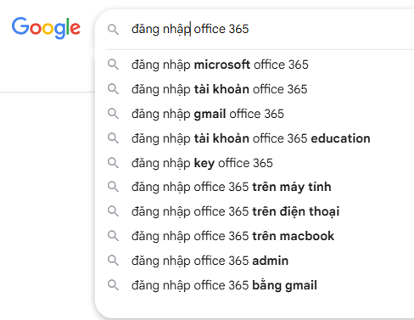
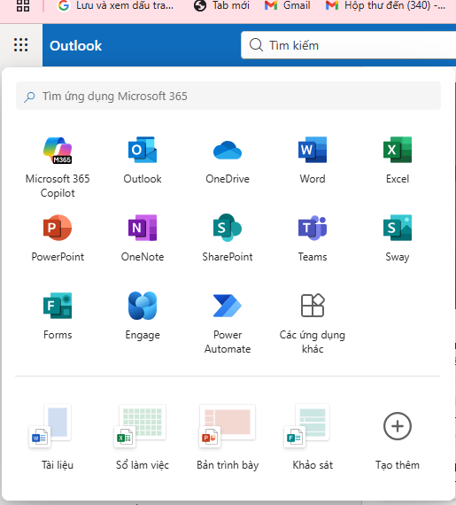
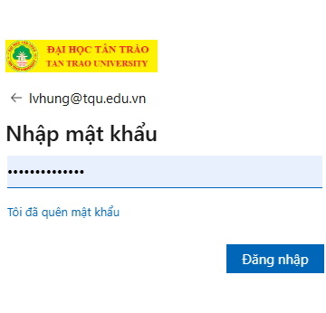
1. PT sử dụng email @tqu.edu.vn
Đăng nhập

Slide 5
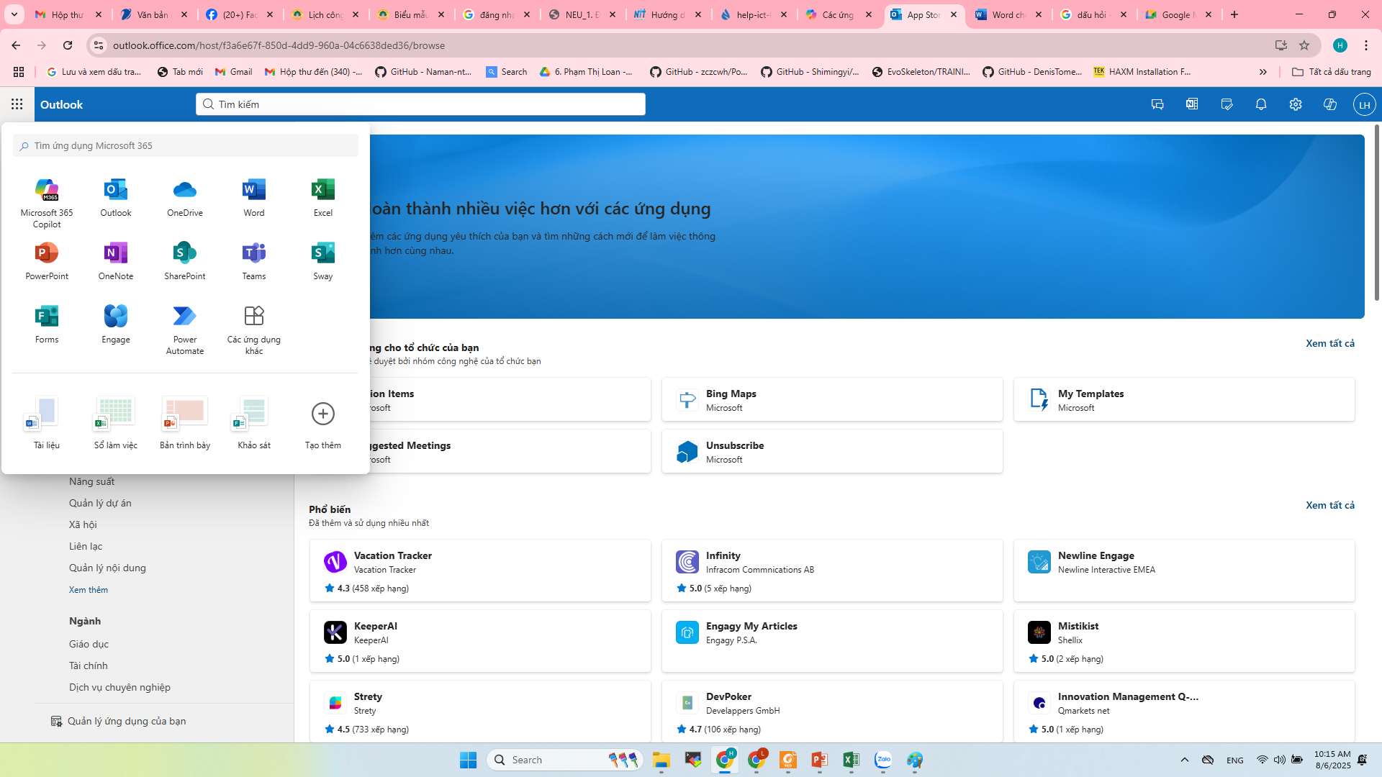
1. PT sử dụng email @tqu.edu.vn

Slide 6
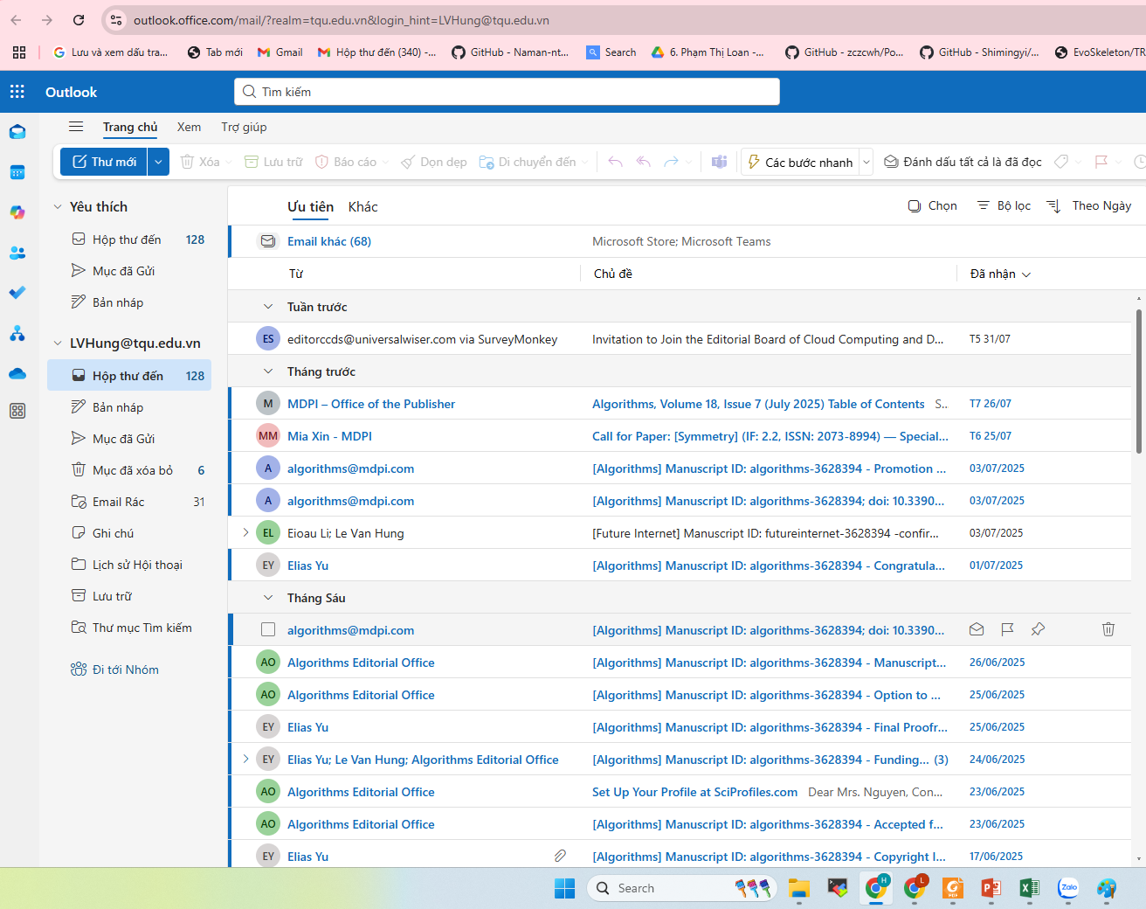
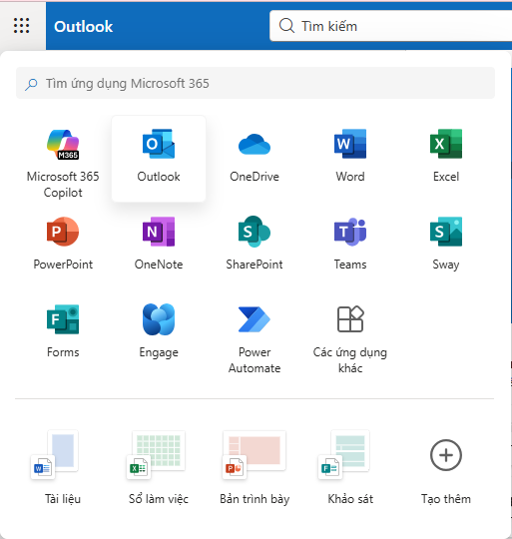
1. PT sử dụng email @tqu.edu.vn
Vào dịch email

Slide 7
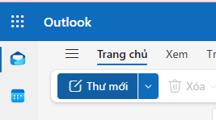
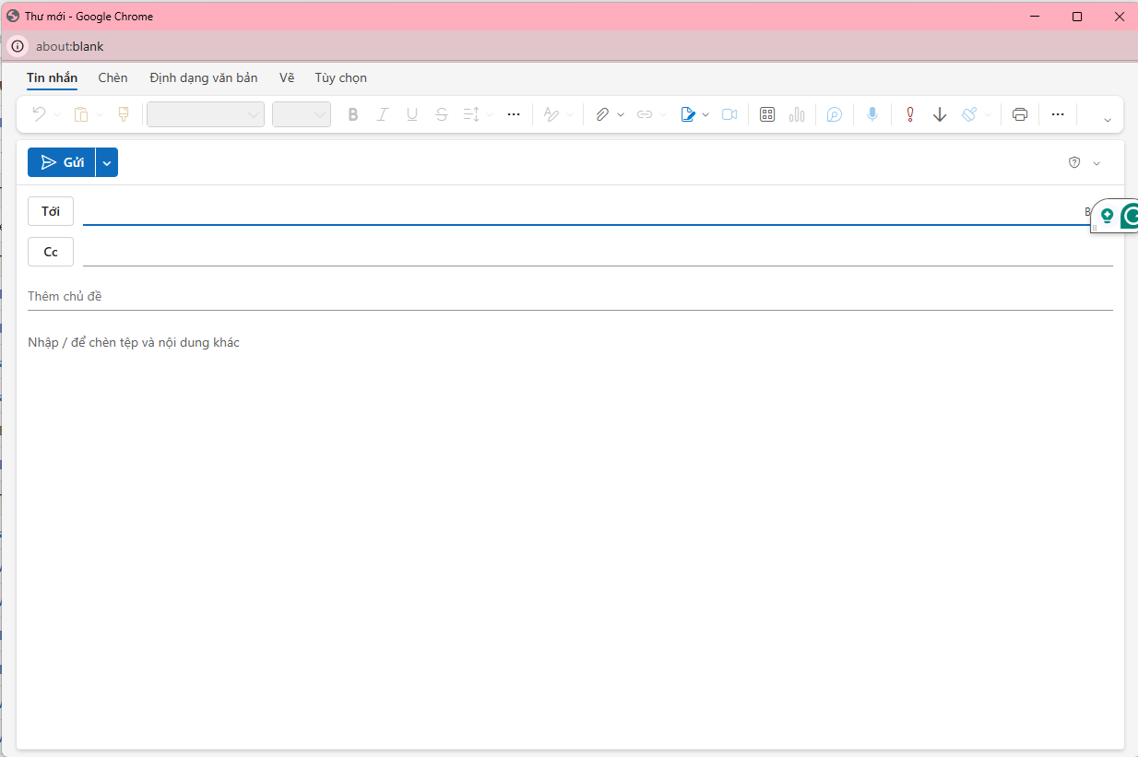
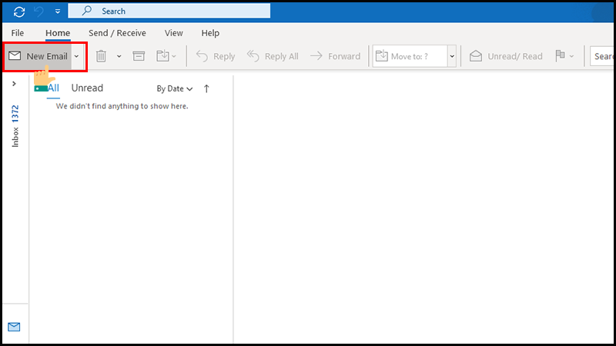
1. PT sử dụng email @tqu.edu.vn
Tạo chữ ký trong email

Slide 8
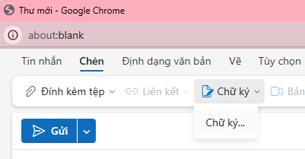
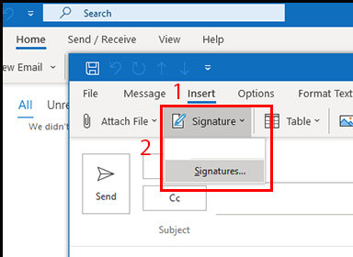
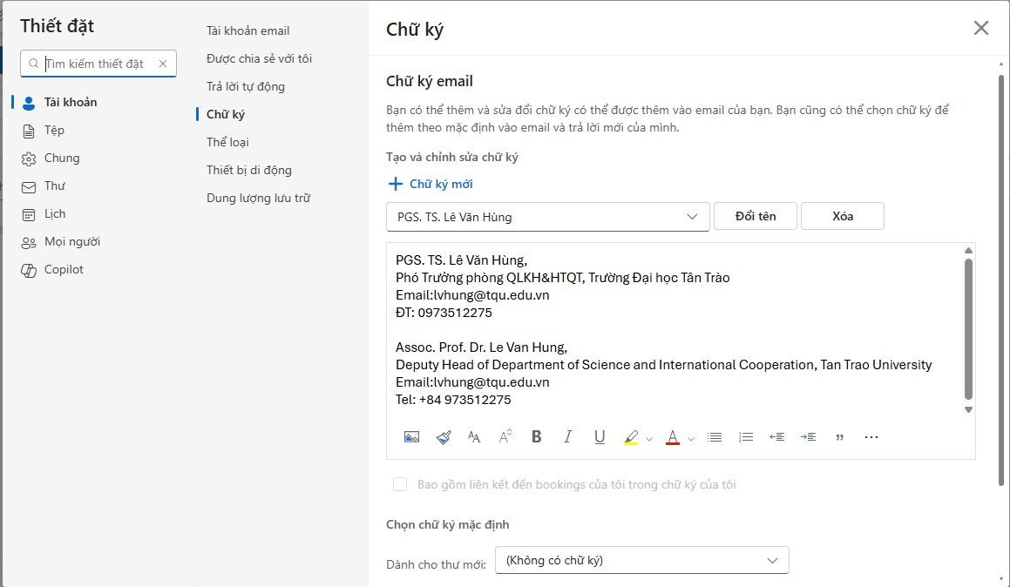
1. PT sử dụng email @tqu.edu.vn
Tạo chữ ký trong email

Slide 9
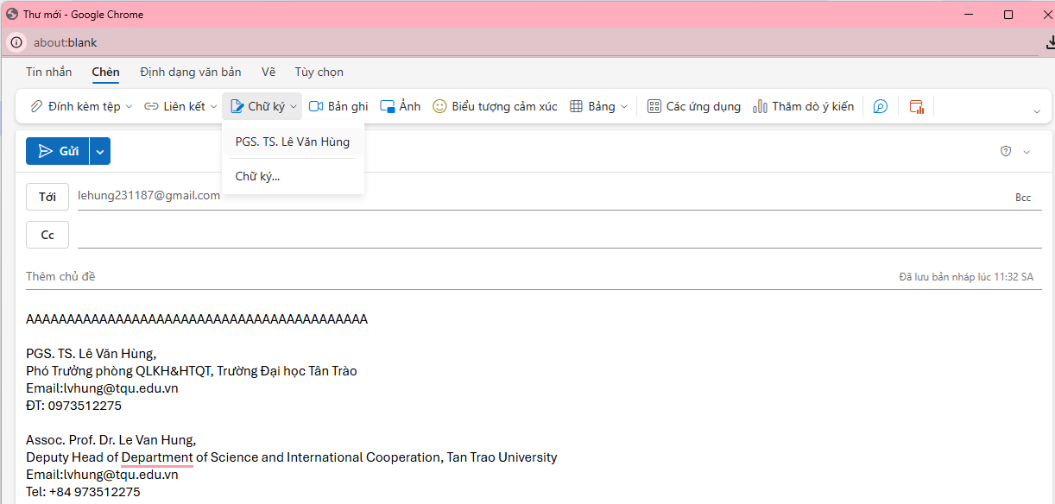
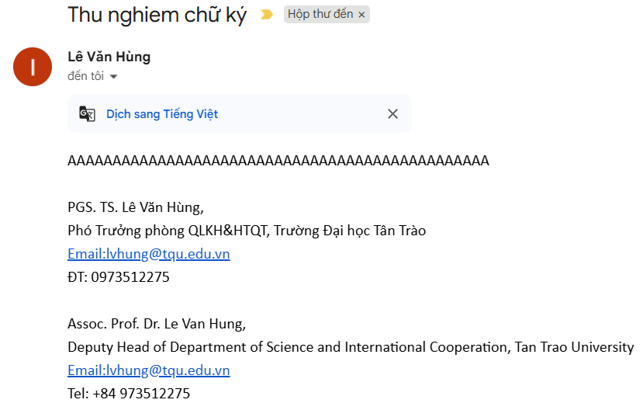
1. PT sử dụng email @tqu.edu.vn
Gửi email có chữ ký

Slide 10
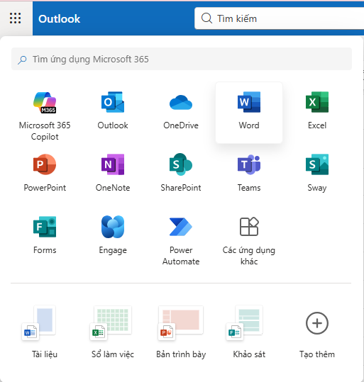
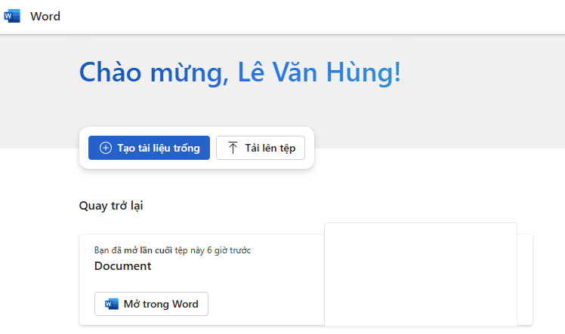
2. Các dịch vụ của Office 365
Dịch vụ Word của Office 365

Slide 11
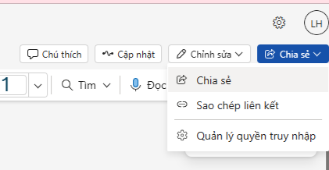
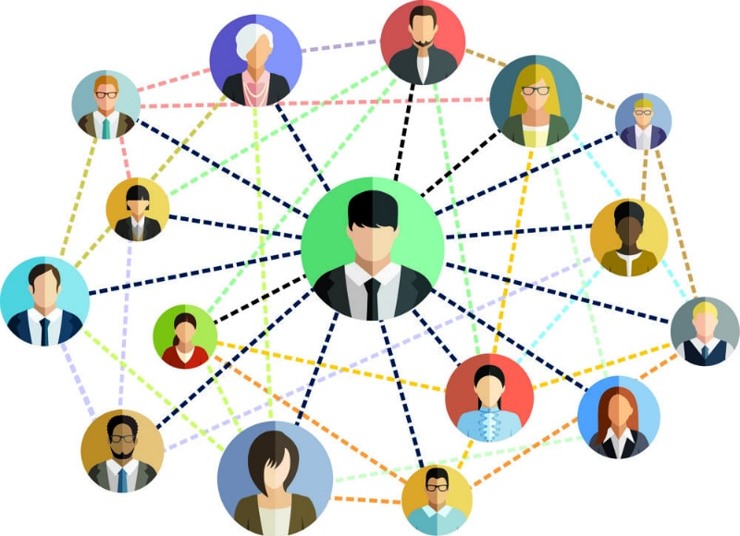
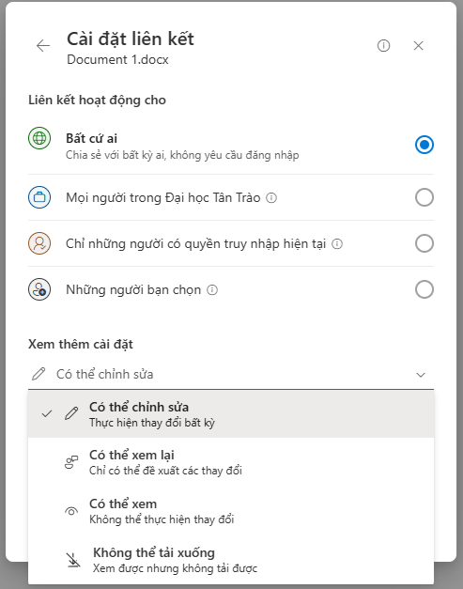
2. Các dịch vụ của Office 365
Dịch vụ Word của Office 365
Edit Document

Slide 12

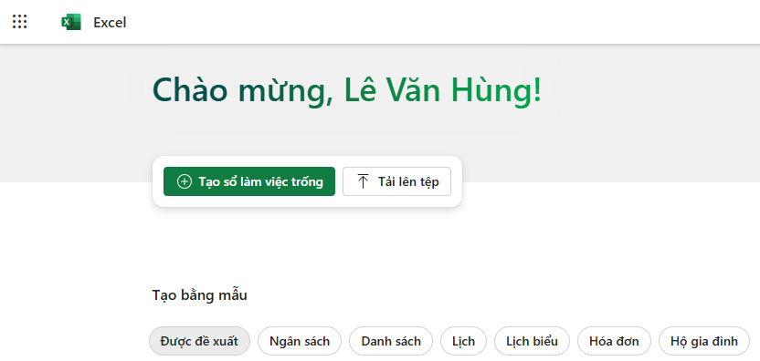
2. Các dịch vụ của Office 365
Dịch vụ Excel của Office 365

Slide 13
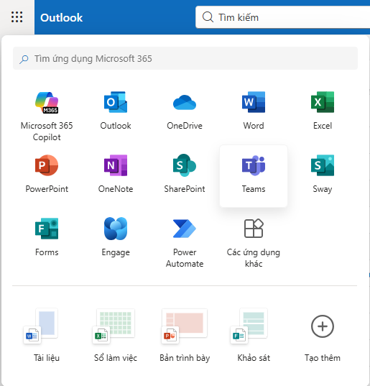
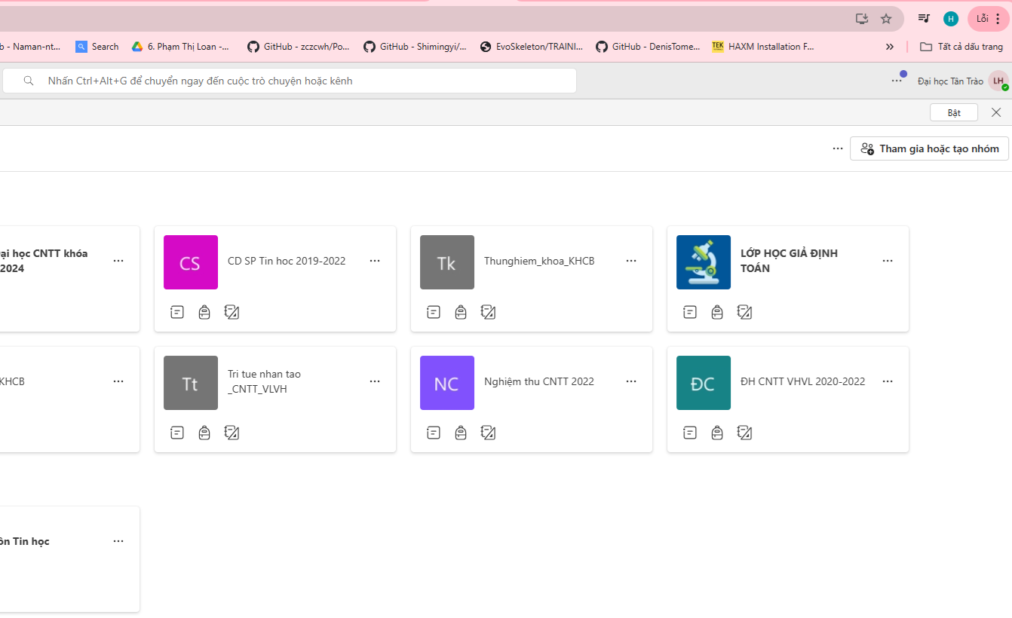
2. Các dịch vụ của Office 365
Dịch vụ MS teams của Office 365

Slide 14
2. Các dịch vụ của Office 365
Các dịch vụ khác của Office 365

Slide 15
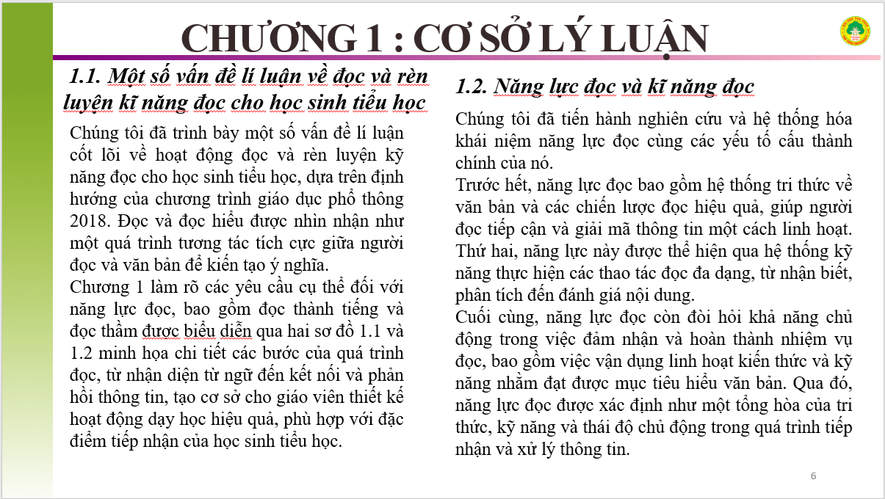
3. Quảng bá thương hiệu Trường ĐHTT qua bài trình bày
Thực trạng - Tự sáng tác

Slide 16

3. Quảng bá thương hiệu Trường ĐHTT qua bài trình bày
Thực trạng - Tự sáng tác

Slide 17
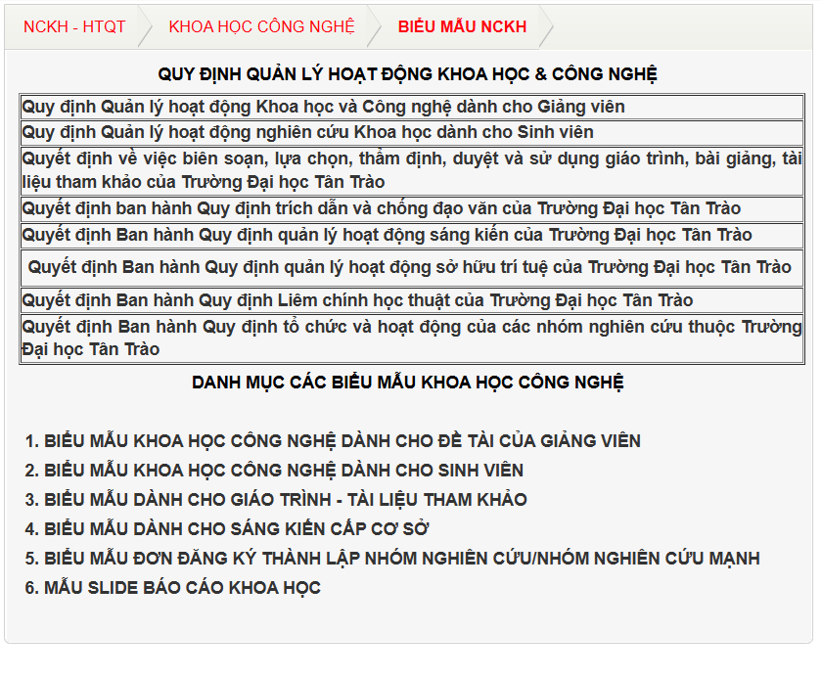
3. Quảng bá thương hiệu Trường ĐHTT qua bài trình bày
a. Sử dụng mẫu Slide theo quy định nhà Trường

Slide 18
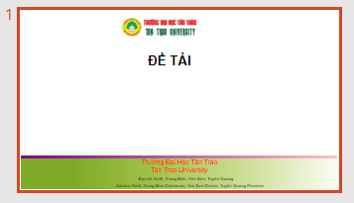
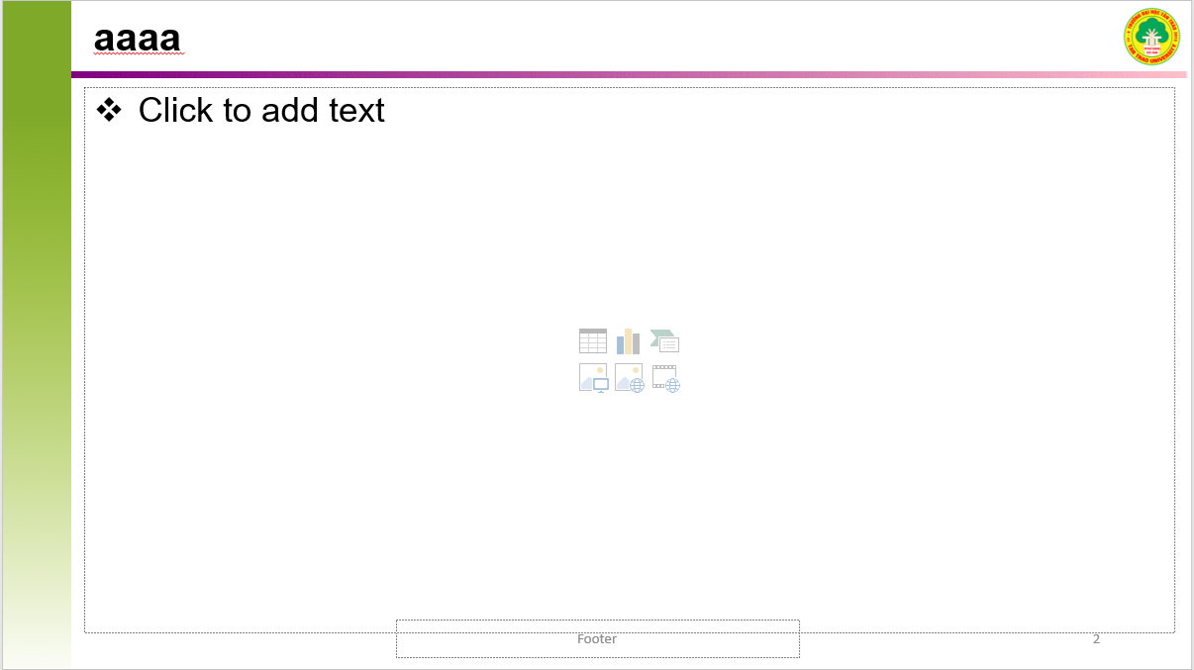
3. Quảng bá thương hiệu Trường ĐHTT qua bài trình bày
b. Sử dụng đúng mẫu và quy chuẩn của slide mẫu
Thông tin đề tài, báo cáo
Tên tác giả, người trình bày
Đảm bảo thanh tiêu đề
Đảm bảo Layout (khung, footnote), số trang

Slide 19
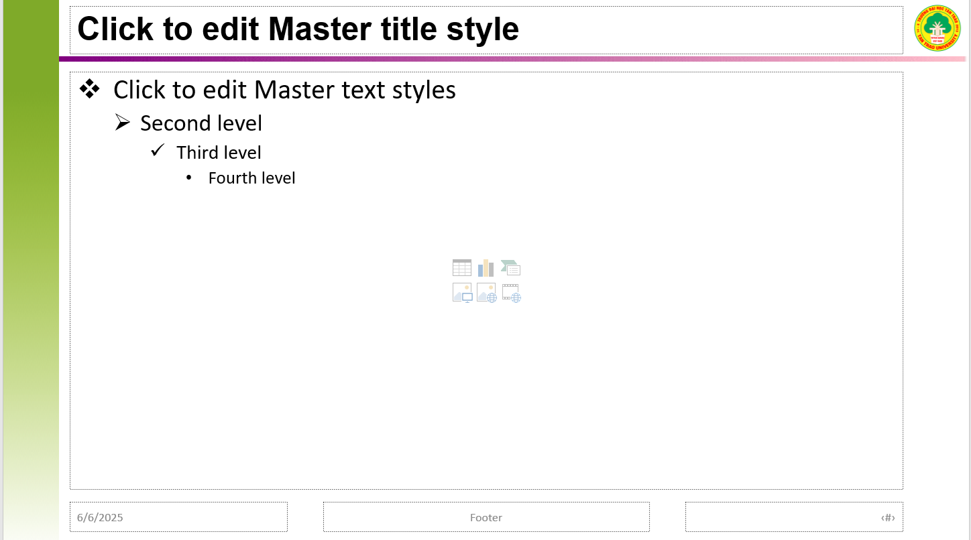
3. Quảng bá thương hiệu Trường ĐHTT qua bài trình bày
c. Đảm bảo các định dạng có sẵn của mẫu Slide đã quy định
Menu: View/Slide Master

Slide 20
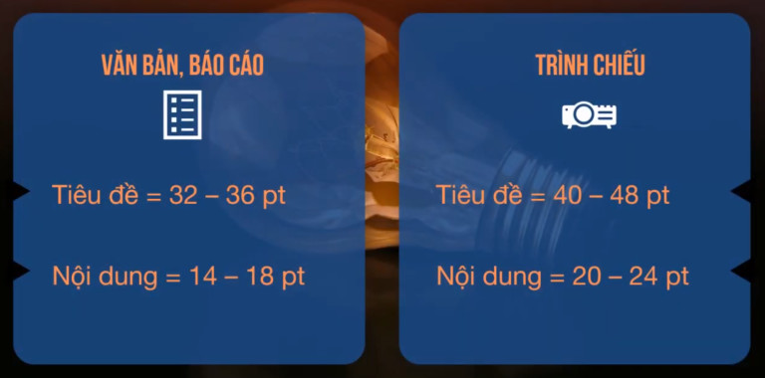
3. Quảng bá thương hiệu Trường ĐHTT qua bài trình bày
d. Áp dụng các nguyên tắc thiết kế slide của IELTS
Không nên sử dụng nhiều font chữ (chỉ nên sử dụng 1 font)

Slide 21

3. Quảng bá thương hiệu Trường ĐHTT qua bài trình bày
d. Áp dụng các nguyên tắc thiết kế slide của IELTS
Sử dụng các màu sắc tương phản

Slide 22
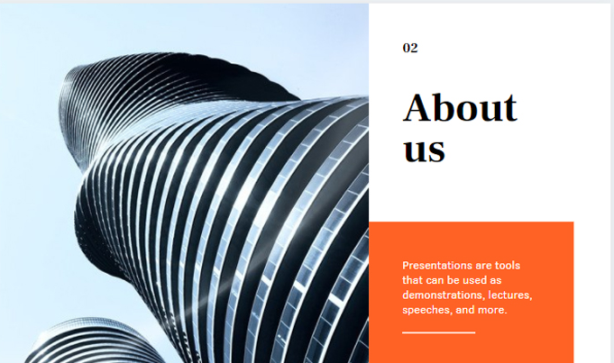
3. Quảng bá thương hiệu Trường ĐHTT qua bài trình bày
d. Áp dụng các nguyên tắc thiết kế slide của IELTS
Sử dụng các màu sắc tương phản
Chọn những hình ảnh minh họa liên quan đến nội dung.
Sắp xếp bố cục một cách hợp lý, chú ý đến kích cỡ ảnh.
Sử dụng hình ảnh có chất lượng cao nhất có thể.
Sử dụng biểu đồ và đồ thị để trực quan hóa các khái niệm, data.

Slide 23
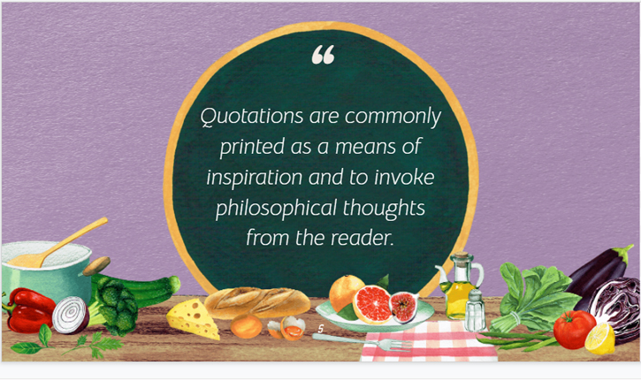
3. Quảng bá thương hiệu Trường ĐHTT qua bài trình bày
d. Áp dụng các nguyên tắc thiết kế slide của IELTS
Cố gắng đảm bảo nguyên tắc 6x6

Slide 24
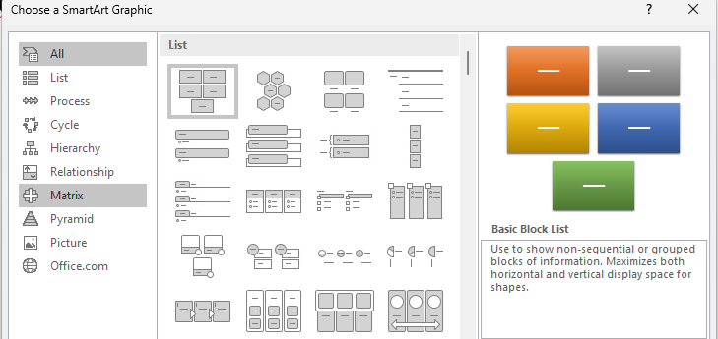
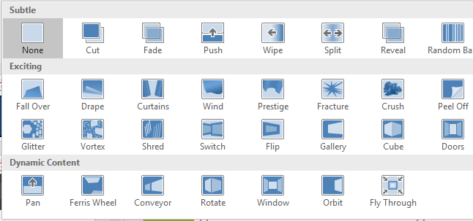
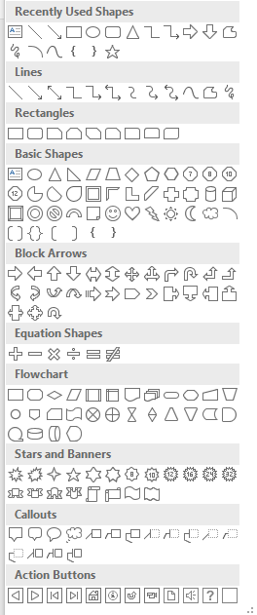
3. Quảng bá thương hiệu Trường ĐHTT qua bài trình bày
e. Khai thác và sử dụng tối đa các công cụ của Powerpoint
Sơ đồ tổ chức
Hiệu ứng
Hình dạng

Slide 25
3. Quảng bá thương hiệu Trường ĐHTT qua bài trình bày
Đầu tư thích đáng cho bài trình bày;
Học thuộc lòng bài trình bày;
Cố gắng trình bày nhiều nội dung 1 slide, không nhảy nhiều slide
Giảm tính khái quát vấn đề;
Giảm sự liền mạch về nội dung;
Chèn tài liệu tham khảo như bài báo;
Cố gắng đảm bảo nguyên tắc 1 slide trình bày 1 phút.
Hạn chế chụp màn hình.

Slide 26
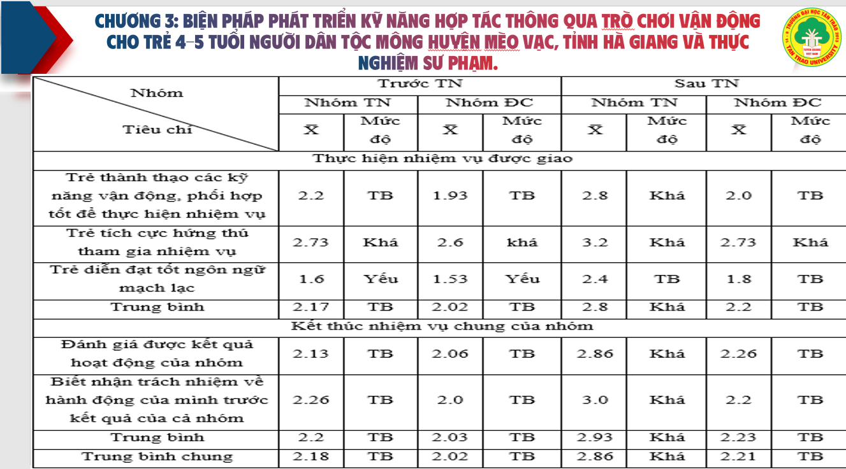

Slide 27
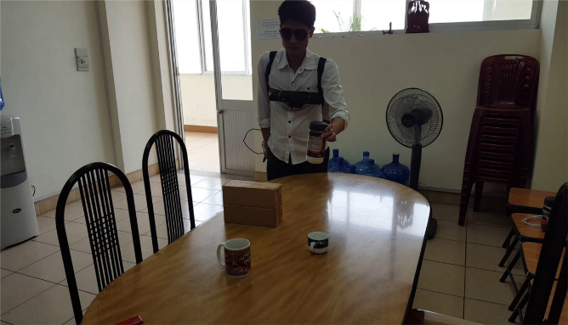
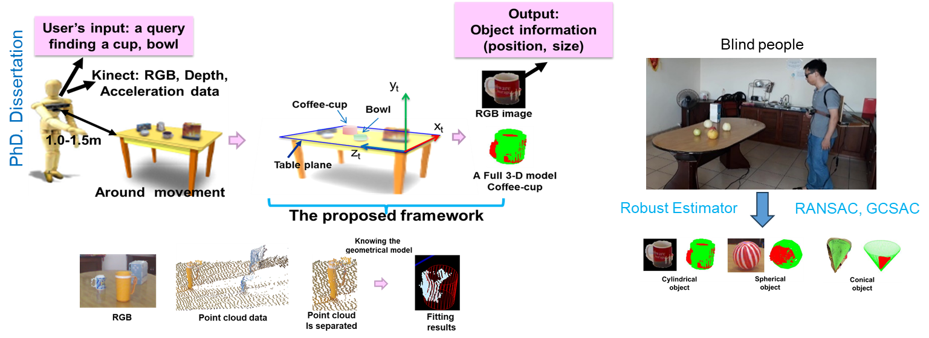
2. Nghiên cứu liên quan
Nghiên cứu và sản phẩm về hỗ trợ cho người khiếm thị
Hệ thống trợ giúp người khiếm thị tìm kiếm
và cầm nắm đồ vật môi trường trong nhà [1].
[1]. V.-H. Le, “3-d object detection and recognition: assisting visually impaired people in daily activities,” https://ctt.hust.edu.vn/DisplayWeb/ DisplayBaiViet?baiviet=33226, 2018, [Accessed 20 August 2023].

Slide 28
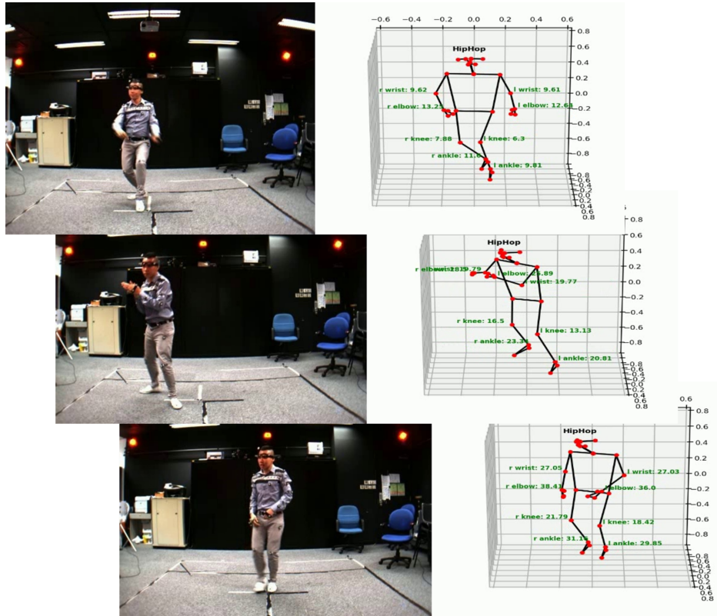
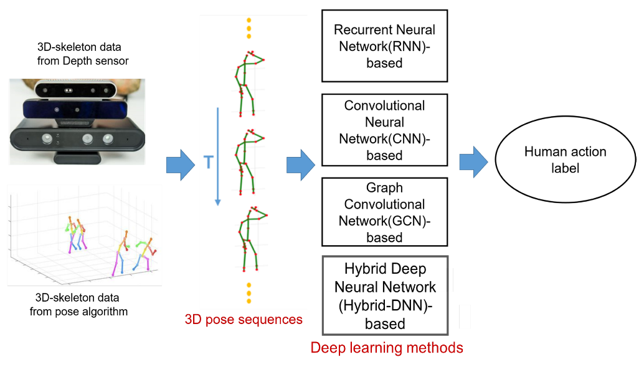
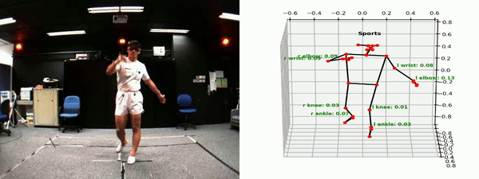
2. Research activities
2.2. Human pose estimation and action recog. (Content 2.2)
Background: Image data is obtained from surveillance cameras or camera systems so the speed is very fast, the image quality is low and contains a lot of noise
Objective: Proposed a combination model of DL for detecting and estimating 2D/3D human pose and recognizing human pose activities on images or 3D
3D human pose estimation
3D human pose action recognition
Gym, Yoga application based 3D human pose

Slide 29
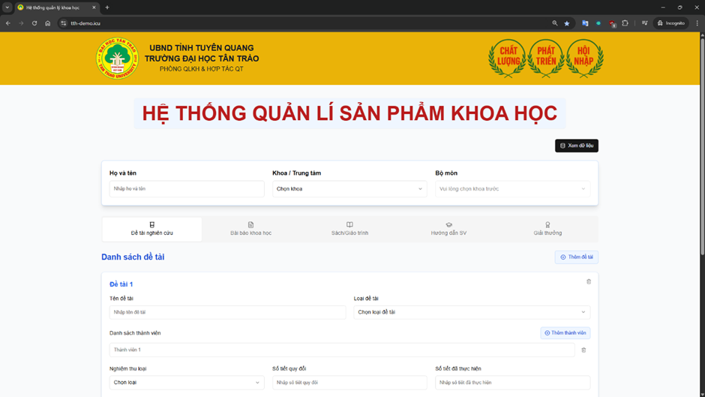
4. Xử lý dữ liệu trong không gian số
Thực trạng
Không đọc hướng dẫn trước khi làm
Upload cả quyển cả mấy trăm trang lên hệ thống
Tạo file minh chứng không đúng
Upload file có dung lượng quá lớn lên hệ thống

Slide 30
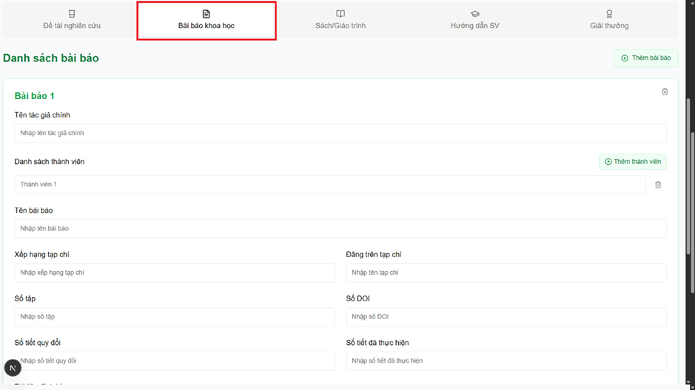
4. Xử lý dữ liệu trong không gian số
Giải quyết vấn đề sử dụng phần mềm – Đọc kỹ hướng dẫn khi sử dụng, đảm bảo mạng Internet và đường truyền ổn định

Slide 31
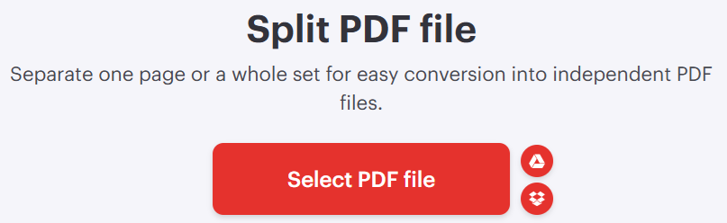
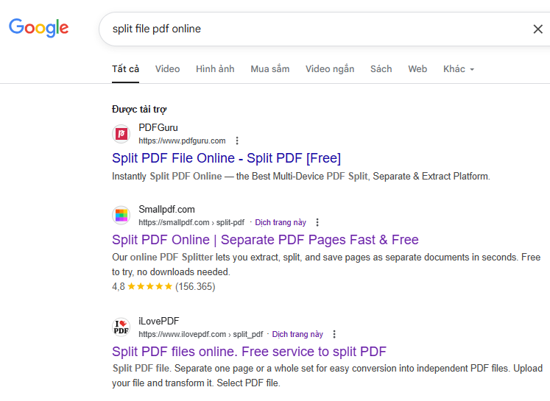
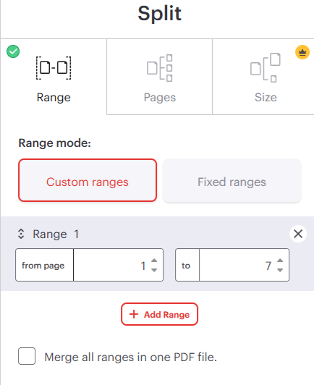

4. Xử lý dữ liệu trong không gian số
Giải quyết - Upload cả quyển cả mấy trăm trang lên hệ thống
Cắt trang bằng các công cụ online
Từ trang
Đến trang

Slide 32
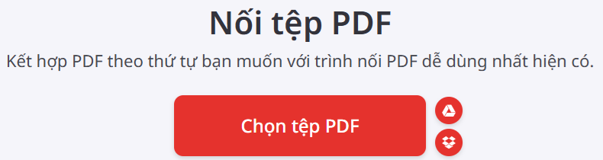
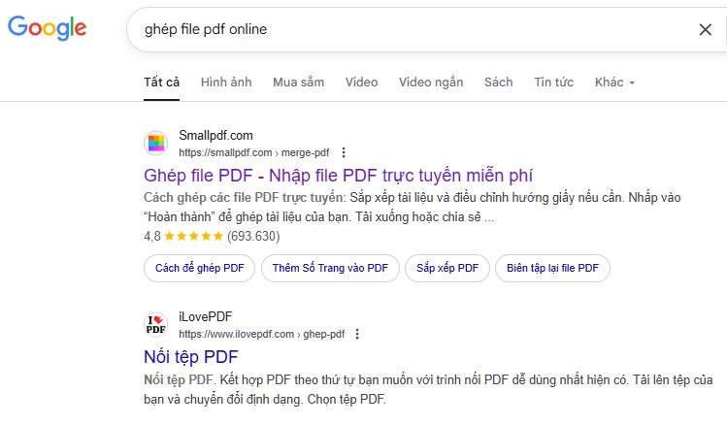
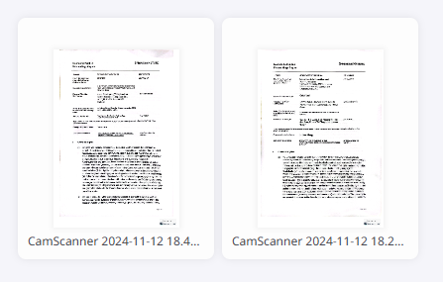

4. Xử lý dữ liệu trong không gian số
Giải quyết - Tạo file minh chứng không đúng
Tải tập đã nối lại về máy tính

Slide 33
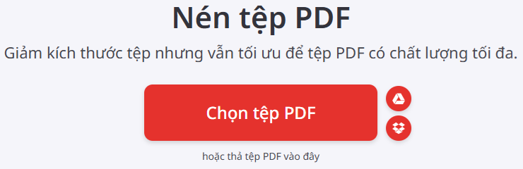


4. Xử lý dữ liệu trong không gian số
Giải quyết - Upload file có dung lượng quá lớn lên hệ thống

Slide 34

5. Hướng dẫn chèn tài liệu tham khảo tự động Word
Chuẩn bị văn bản

Slide 35


5. Hướng dẫn chèn tài liệu tham khảo tự động Word
Nhập các nguồn trích dẫn
Vào References

Slide 36


5. Hướng dẫn chèn tài liệu tham khảo tự động Word
Nhập các nguồn trích dẫn

Slide 37

5. Hướng dẫn chèn tài liệu tham khảo tự động Word
Nhập các nguồn trích dẫn

Slide 38

5. Hướng dẫn chèn tài liệu tham khảo tự động Word
Chèn tài liệu tham khảo
Insert Citation: Chèn trích dẫn

Slide 39

5. Hướng dẫn chèn tài liệu tham khảo tự động Word
Chèn tài liệu tham khảo

Slide 40

5. Hướng dẫn chèn tài liệu tham khảo tự động Word
Chèn tài liệu tham khảo

Slide 41

5. Hướng dẫn chèn tài liệu tham khảo tự động Word
Trích dẫn tài liệu tham khảo

Slide 42
5. Hướng dẫn chèn tài liệu tham khảo tự động Word
Một số Video hướng dẫn
Chèn đơn giản: https://www.youtube.com/watch?v=68aVoI3rokk
Chèn tài liệu tham khảo bằng Endnote: https://www.youtube.com/watch?v=n85JUIDnpEE&t=40s
Chèn tài liệu theo danh mục tiếng Việt, tiếng Anh: https://www.youtube.com/watch?v=LQ13Qm0rhJM

Slide 43

6. PT viết và công bố bài báo khoa học trên TCQT uy tín
Thực trạng xuất bản bài báo

Slide 44

6. PT viết và công bố bài báo khoa học trên TCQT uy tín
Thực trạng xuất bản bài báo

Slide 45

6. PT viết và công bố bài báo khoa học trên TCQT uy tín
Thực trạng xuất bản bài báo
→ Tồn tại rất nhiều lỗi chế bản

Slide 46

6. PT viết và công bố bài báo khoa học trên TCQT uy tín
Tra danh mục tạp chí uy tín (8/2023)
SCI (Science Citation Index), vốn tập trung vào các lĩnh vực Khoa học tự nhiên, Kĩ thuật và Công nghệ có chất lượng cao và truyền thống lâu đời nhất thế giới.
SCIE (Science Citation Index Expanded), gồm các tạp chí Khoa học tự nhiên, Kỹ thuật và Công nghệ, Xã hội, Nhân văn và Nghệ thuật được xuất bản từ năm 1900 đến nay
SSCI (Social Science Citation Index) và A&HCI (Arts & Humanities Citation Index).
Web of Science

Slide 47


6. PT viết và công bố bài báo khoa học trên TCQT uy tín
Tra danh mục tạp chí uy tín
Web of Science: https://mjl.clarivate.com/search-results
Scopus: https://www.scopus.com/sources.uri?zone=TopNavBar&origin=

Slide 48


6. PT viết và công bố bài báo khoa học trên TCQT uy tín
Tra xếp hạng Q:
https://www.scimagojr.com/index.php

Slide 49

6. PT viết và công bố bài báo khoa học trên TCQT uy tín
Tra xếp hạng Q:

Slide 50

6. PT viết và công bố bài báo khoa học trên TCQT uy tín
Danh mục tạp chí “Giáo dục” của Springer

Slide 51


6. PT viết và công bố bài báo khoa học trên TCQT uy tín
Danh mục tạp chí “Giáo dục” của Elsevier

Slide 52

6. PT viết và công bố bài báo khoa học trên TCQT uy tín
Tại sao lại “vừa đi vừa chạy”
https://aibusiness.com/

Slide 53

6. PT viết và công bố bài báo khoa học trên TCQT uy tín
Tại sao lại “vừa đi vừa chạy”
https://justainews.com/

Slide 54

6. PT viết và công bố bài báo khoa học trên TCQT uy tín
Cựu sinh viên TQU tham gia Serminar tại UET
Một tuần 5 ngày làm việc:
3 ngày lập trình giải quyết công việc
2 ngày nghiên cứu sự phát triển của công nghệ NPL

Slide 55


6. PT viết và công bố bài báo khoa học trên TCQT uy tín
Cựu sinh viên TQU tham gia Serminar tại SEEE-HUST

Slide 56


6. PT viết và công bố bài báo khoa học trên TCQT uy tín
Chuẩn bị template

Slide 57

6. PT viết và công bố bài báo khoa học trên TCQT uy tín
Chuẩn bị template

Slide 58

6. PT viết và công bố bài báo khoa học trên TCQT uy tín
Cấu trúc IMRAD

Slide 59


6. PT viết và công bố bài báo khoa học trên TCQT uy tín
Cấu trúc IMRAD
Tiêu đề (title): Không nên quá ngắn và không nên quá 20 từ
Tác giả: Điền đầy đủ thông tin, đặc biệt chú ý đến tác giả liên hệ.

Slide 60

6. PT viết và công bố bài báo khoa học trên TCQT uy tín
Cấu trúc IMRAD
Tóm tắt: Theo quy định của tạp
chí
Abstract. The Abstract has
150 to 250 WORDS;
No citation; State in the
abstract a Background
(1-2 Sentences), Research
Methodology (2-3 Sentences)
, Results (Minimal 8 Sentences),
and the Conclusions
(1-2 Sentences).
→Sử dụng thì hiện tại, câu bị động
→Level viết: Thầy/Cô

Slide 61



6. PT viết và công bố bài báo khoa học trên TCQT uy tín
Cấu trúc IMRAD
Introduction:
Trình bày tổng quan về nghiên cứu, hướng nghiên cứu, nội dung nghiên cứu, các khoảng trống nghiên cứu, mô hình dự kiến đề xuất, đóng góp và có thể thêm cấu trúc bài báo

Slide 62

6. PT viết và công bố bài báo khoa học trên TCQT uy tín
Cấu trúc IMRAD
Literature review/Related Works:
Trình bày sơ lược các nghiên cứu thuộc lĩnh vực đang nghiên cứu, kết quá, ưu điểm, nhược điểm

Slide 63

6. PT viết và công bố bài báo khoa học trên TCQT uy tín
Cấu trúc IMRAD
Proposed method: Trình bày về mô hình đề xuất

Slide 64



6. PT viết và công bố bài báo khoa học trên TCQT uy tín
Cấu trúc IMRAD
Experimental Results: Trình bày về thí nghiệm, dữ liệu, đầu vào, độ đo đánh giá, các điều kiện, tham số, kết quả, phân tích, các thách thức…

Slide 65


6. PT viết và công bố bài báo khoa học trên TCQT uy tín
Cấu trúc IMRAD
Experimental Results:

Slide 66

6. PT viết và công bố bài báo khoa học trên TCQT uy tín
Cấu trúc IMRAD
Conclusion and Future works: Trình bày về các kết quả và các nghiên cứu trong thời gian tới.

Slide 67

5. PT viết và công bố bài báo khoa học trên TCQT uy tín
Cấu trúc IMRAD
References/tài liệu tham khảo
References. Expect at least 60 references, primarily with 100% to journal papers. The references must be up-to-date references (5 years back). See the guide to writing the references in IEEE Style Format https://youtu.be/ijmG7iZ0yz0.

Slide 68

6. PT viết và công bố bài báo khoa học trên TCQT uy tín
Gửi bài và trả lời phản biện

Slide 69

6. PT viết và công bố bài báo khoa học trên TCQT uy tín
Gửi bài và trả lời phản biện

Slide 70


6. PT viết và công bố bài báo khoa học trên TCQT uy tín
Gửi bài và trả lời phản biện

Slide 71


